Slide 1

Thứ tư ngày 20 tháng 12 năm 2023
Toán:

Slide 2


Slide 3


CHỌN ĐÁP ÁN ĐÚNG

Slide 4







Slide 5





Kết quả của phép tính: 39 : 3 =
B. 13
A. 12
C. 16

Slide 6



Kết quả của phép tính: 500 : 5 =
A. 50
C . 100
B. 10

Slide 7

Kết quả của phép tính: 30 x 3 =
A. 91
C. 90
B. 63

Slide 8


Slide 9

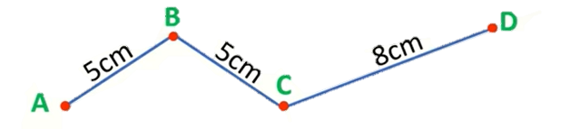
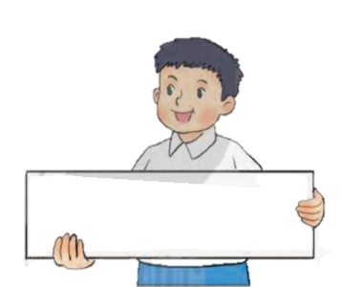
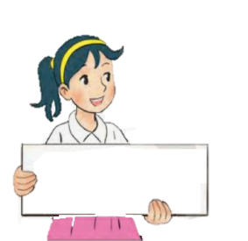
Làm quen với biểu thức
a/Ví dụ về biểu thức
Tính độ dài các đường gấp khúc ABC và ABCD( như hình vẽ)
Để tính được độ dài đường gấp khúc ABCD, ta tính:
Để tính được độ dài đường gấp khúc ABC, ta tính:
hoặc 5 x 2
5 + 5 + 8
hoặc 5 x 2 +8
5+5

Slide 10

5 + 5; 24 – 7; 5 x 2; 8 :2; 5x 2+ 8; 3- 2 ;… là các biểu thức.

Slide 11
b/ Giá trị của biểu thức
Cho biểu thức: 35 + 8 -10.
43 - 10
Tính: 35 + 8 – 10 =
= 33
Giá trị của biểu thức 35 + 8 – 10 là 33
Muốn tìm giá trị của một biểu thức, ta tìm kết quả của biểu thức đó..

Slide 12


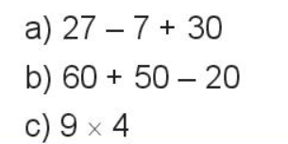
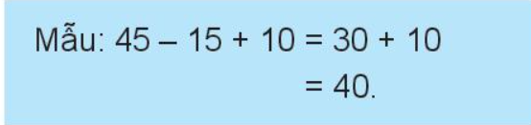
1
Tính giá trị biểu thức ( theo mẫu)
a)27 – 7 + 30 = 20 + 30
= 50
b)60 + 50 - 20 = 110 - 20
= 90
c)9 x 4 = 36

Slide 13
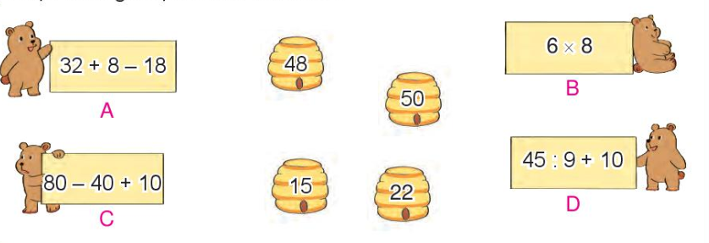
2
Chọn số là giá trị của mỗi biểu thức

Slide 14
VẬN DỤNG

Slide 15

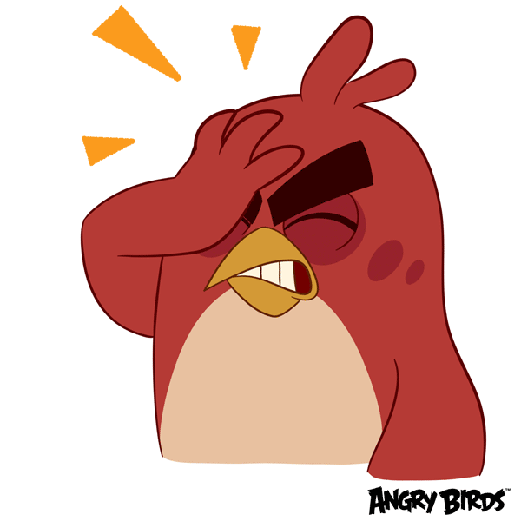


Giá trị của biểu thức:
50: 5 + 20
A. 32
B. 30
C. 22

Slide 16

Giá trị của biểu thức. 3 x 9 - 7
A. 30
B. 6
C. 20

Slide 17
Tính giá trị của biểu thức:
2 x 3 + 3
A. 9
B. 7
C. 10

Slide 18


Slide 19

HẸN GẶP LẠI CÁC EM

Slide 20


Slide 21


Thứ …ngày …tháng …năm 2022
Toán
BIỂU THỨC SỐ
TÍNH GIÁ TRỊ BIỂU THỨC SỐ
( Tiết 2)

Slide 22



a) Một can nước có 10l. Rót nước từ can đó sang 3 ca, mỗi ca 2l. Hỏi trong còn bao nhiêu lít nước?
Trước hết, tính số lít nước ở 3 ca, sau đó tính số lít nước còn lại.
Tính như Việt là đúng. Ta cũng có thể tính gộp lại: Tính giá trị của biểu thức 10 – 2 x 3 để tìm số lít nước còn lại trong can.

Slide 23


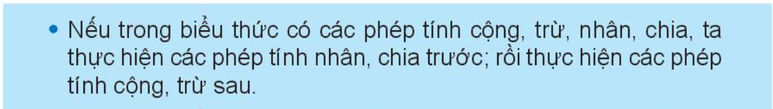
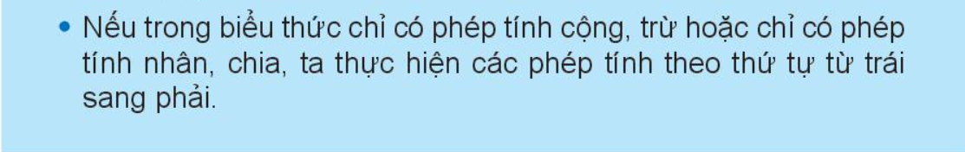

Slide 24

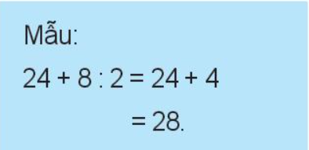
1
Tính giá trị của biểu thức ( theo mẫu)
- Trong biểu thức có các phép tính cộng, trừ, nhân, chia ta thực hiện các phép tính nhân, chia trước; rồi thực hiện các phép tính cộng, trừ sau.
- Nếu trong biểu thức chỉ có phép tính nhân, chia ta thực hiện theo thứ tự từ trái sang phải
a)30 : 5 x 2 = 6 x 2
= 12
b)24 + 5 x 6 = 24 + 30
= 54

Slide 25
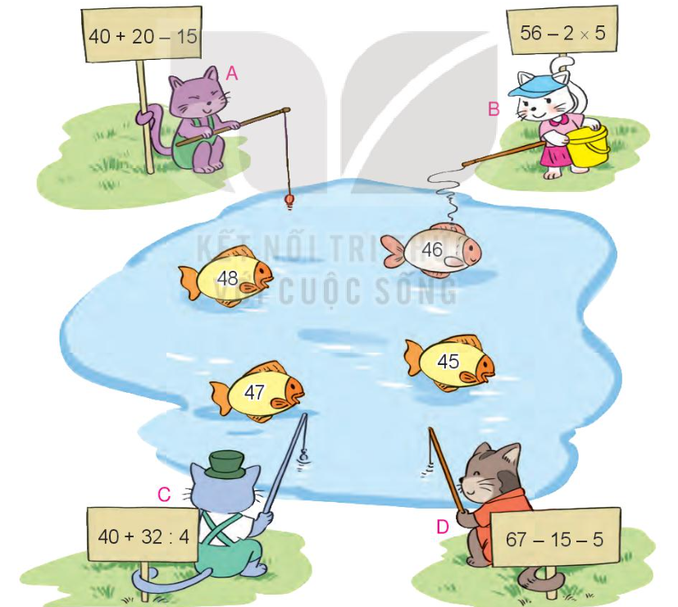
2
Chọn số là giá trị của mỗi biểu thức.
Bước 1: Thực hiện tính giá trị các biểu thức
Bước 2: Nối giá trị mỗi biểu thức với số thích hợp.

Slide 27
HẸN GẶP LẠI CÁC EM

Slide 28

Tiết 3

Slide 29
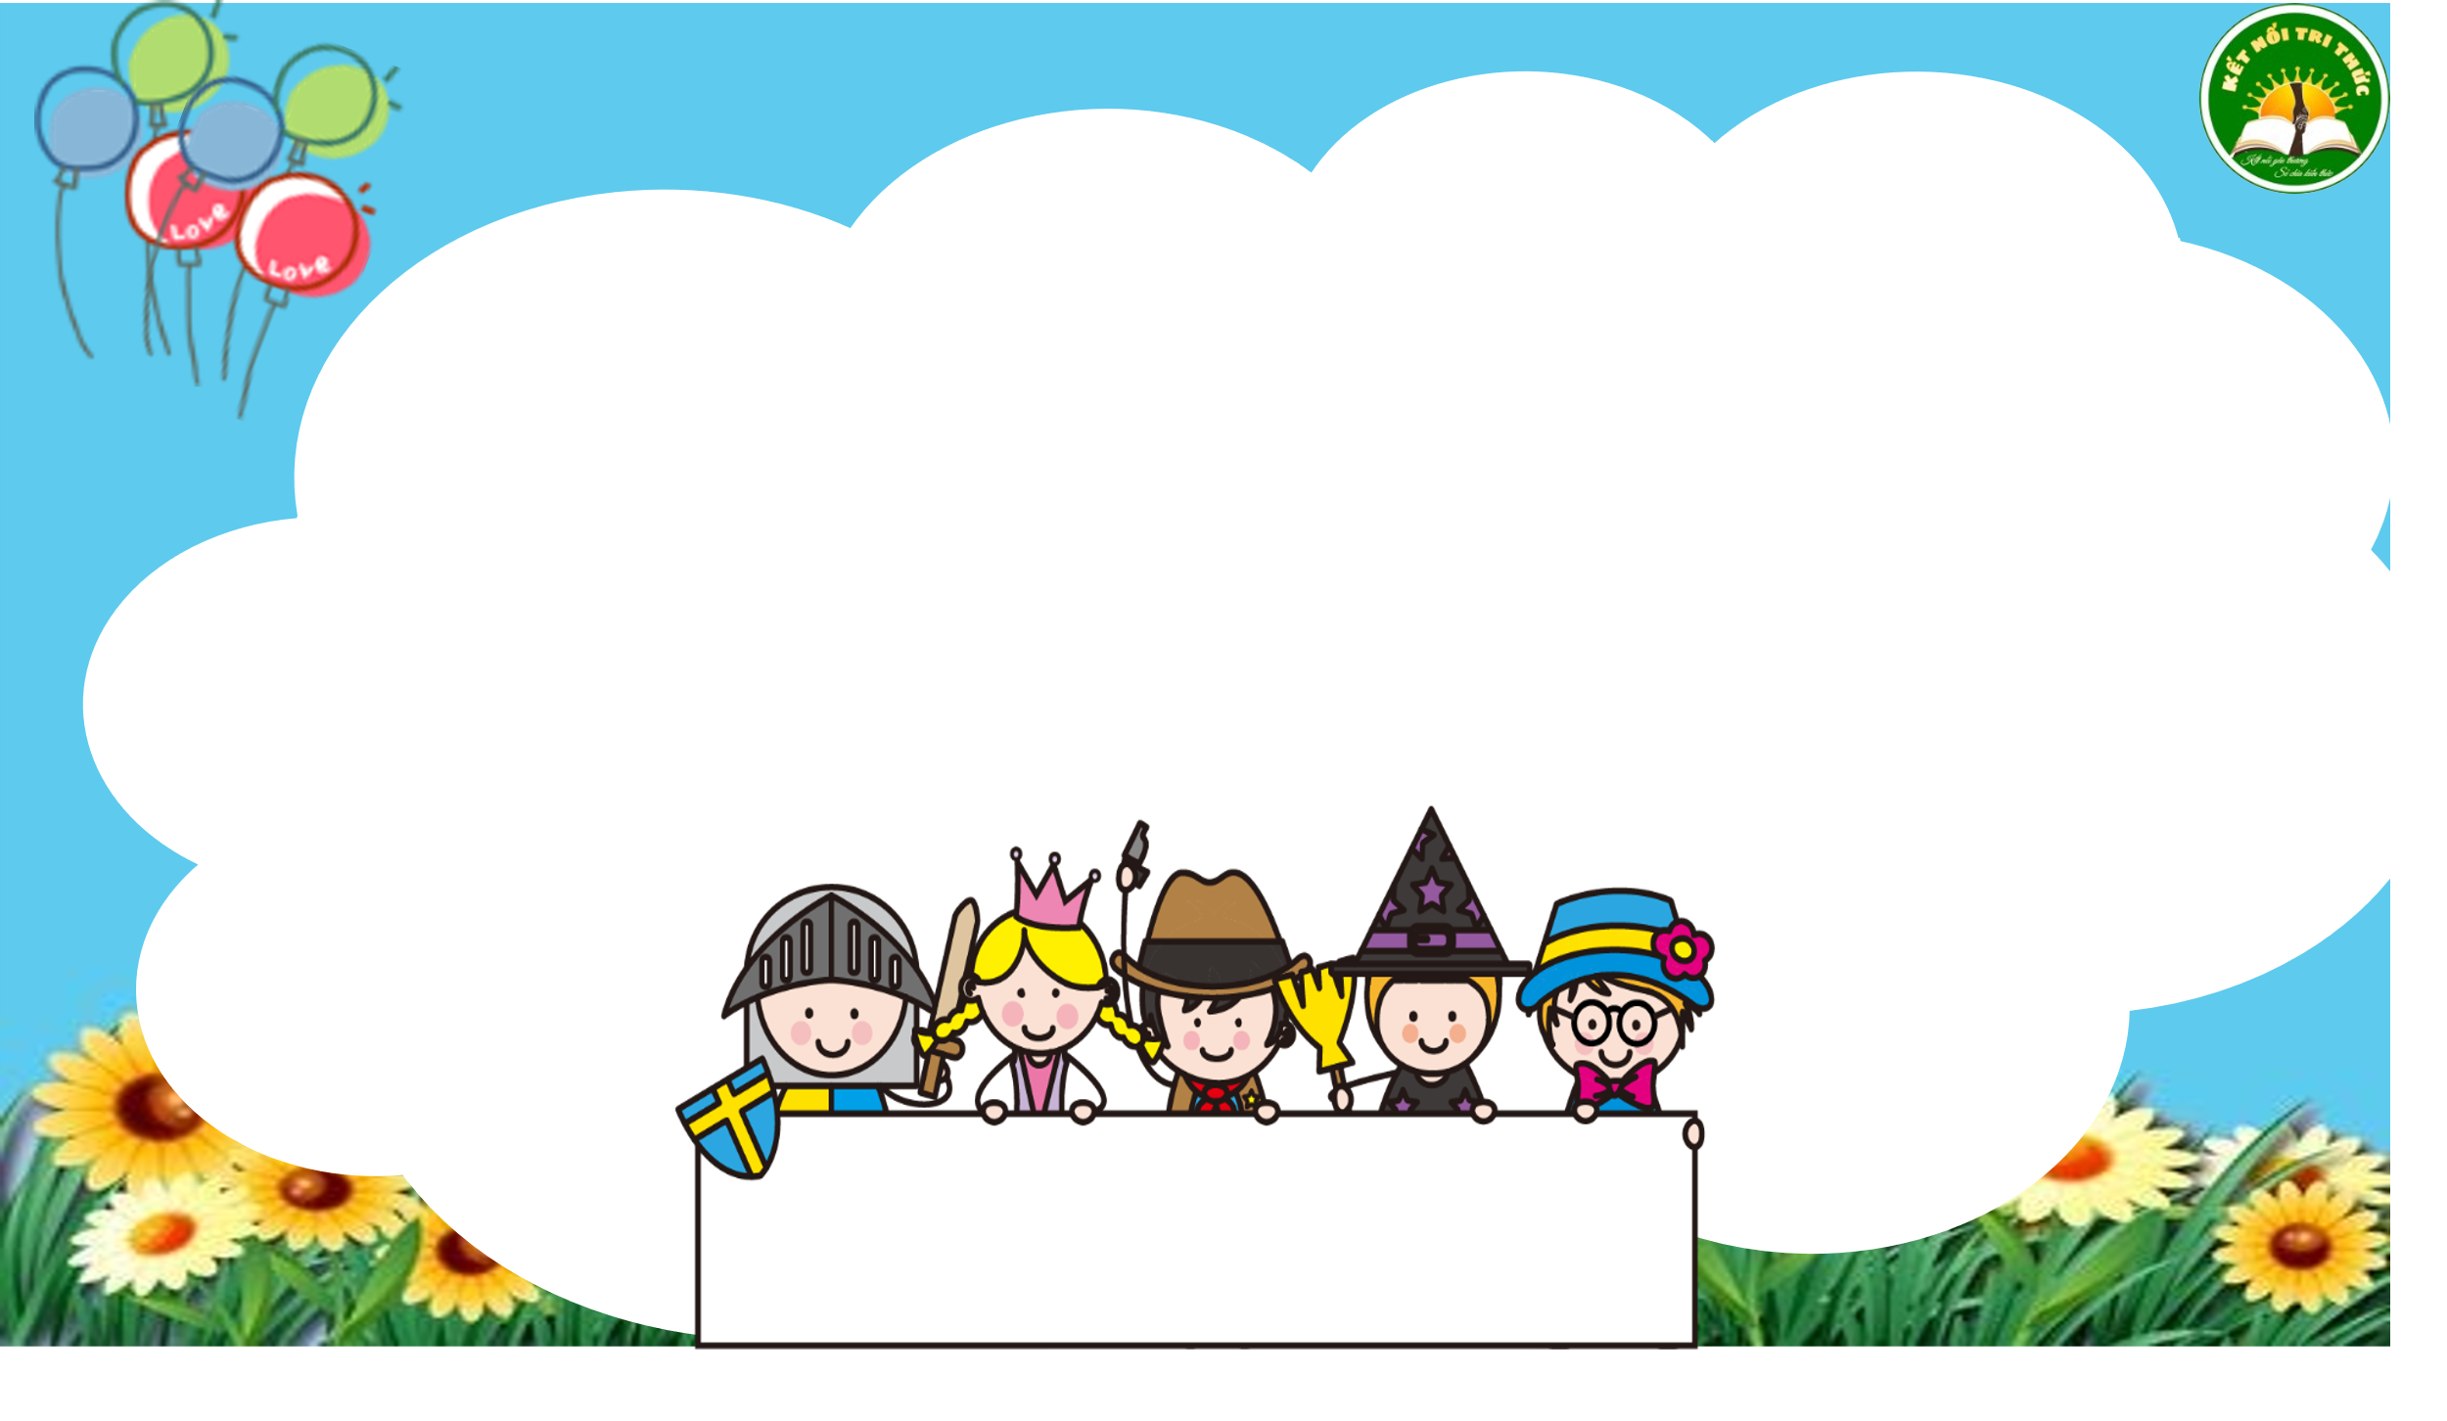
Thứ …ngày …tháng …năm 2022
Toán
BIỂU THỨC SỐ
TÍNH GIÁ TRỊ BIỂU THỨC SỐ
( Tiết 3)

Slide 30


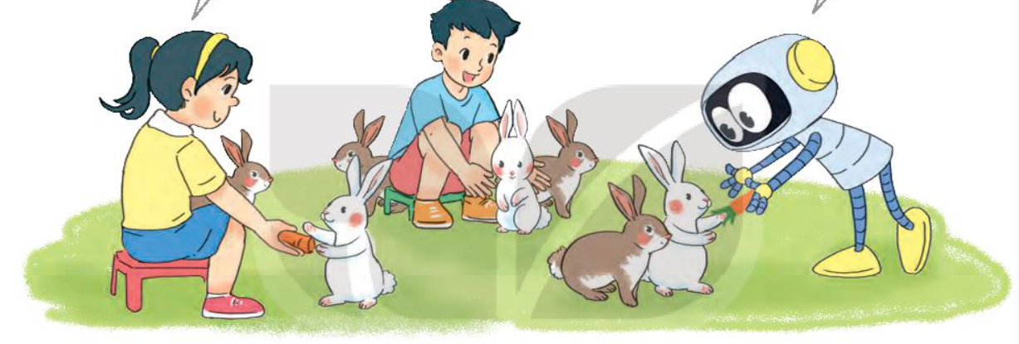
a) Mỗi con thỏ có 2 cái tai. Hỏi 3 con thỏ trắng và 4 con thỏ nâu có tất cả bao nhiêu cái tai?
Mình tính tổng số thỏ rồi lấy 2 nhân với tổng đó
Cả hai bạn tính đều đúng. Cách tính của Nam là tính giá trị của biểu thức
2x ( 3 +4).
Mình tính riêng số tai của thỏ trắng, thỏ nâu rồi cộng kết quả lại với nhau.

Slide 31

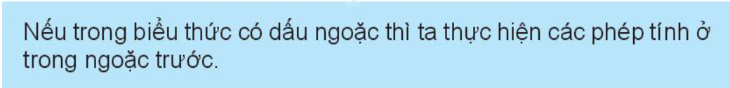
b) Tính giá trị của biểu thức 2 x ( 3+ 4) như sau:
2 x ( 3 + 4 ) = 2 x 7
= 14

Slide 32


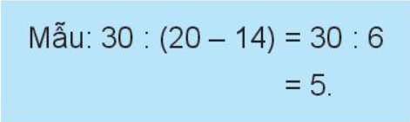
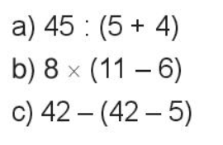
1
Tính giá trị của biểu thức ( theo mẫu)
a) 45 : ( 5 + 4) = 45 : 9
= 5
b) 8 x ( 11 – 6 ) = 8 x 5
= 40
c) 42 - ( 42 – 5 ) = 42 - 37
= 5

Slide 33
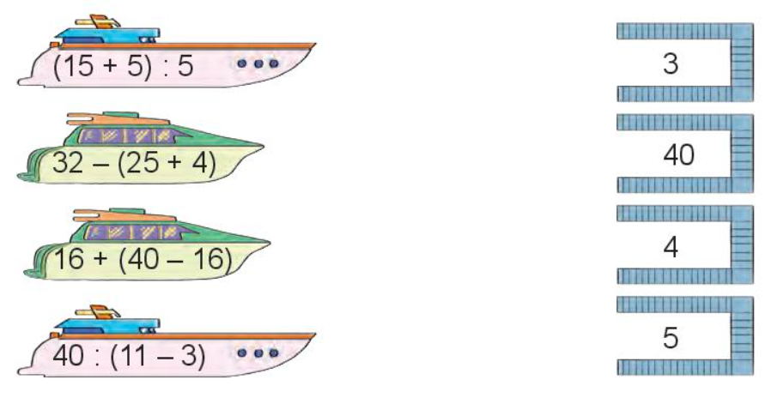
2
Chọn số là giá trị của mỗi biểu thức.
Biểu thức 16+( 40 -16) có giá trị lớn nhất
Biểu thức nào có giá trị lớn nhất?
Biểu thức nào có giá trị bé nhất?
Biểu thức 32 - ( 25 +4) có giá trị bé nhất

Slide 34
2
Chọn số là giá trị của mỗi biểu thức.
Biểu thức 16+( 40 -16) có giá trị lớn nhất
Biểu thức nào có giá trị lớn nhất?
Biểu thức nào có giá trị bé nhất?
Biểu thức 32 - ( 25 +4) có giá trị bé nhất

Slide 36
HẸN GẶP LẠI CÁC EM

Slide 37
Thứ …ngày …tháng …năm 2022
Toán
BIỂU THỨC SỐ
TÍNH GIÁ TRỊ BIỂU THỨC SỐ
( Tiết 4)

Slide 38

1
Biểu thức nào có giá trị lớn nhất? Biểu thức
nào có giá trị bé nhất?
5 x ( 6 – 2)
5 x 6 – 2
(16 + 24) : 4
16 + 24 : 4
A
B
C
D
Em hãy tính giá trị của mỗi biểu thức để xác định được biểu thức nào có giá trị lớn nhất, biểu thức nào có giá trị bé nhất?
Bước 1: Thực hiện tính giá trị biểu thức: Nếu trong biểu thức có dấu ngoặc thì ta thực hiện các phép tính ở trong ngoặc trước.
Bước 2: So sánh kết quả rồi kết luận.

Slide 39
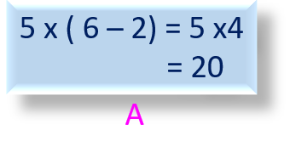
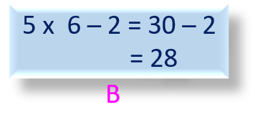
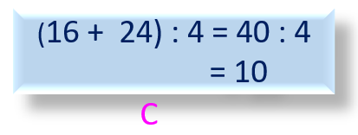
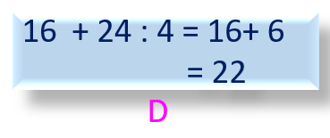
1
Biểu thức nào có giá trị lớn nhất? Biểu thức
nào có giá trị bé nhất?
Biểu thức 5 x 6- 2 có giá trị lớn nhất ( 28 )
Biểu thức (16 + 24 ) : 4 có giá trị bé nhất (10)

Slide 40
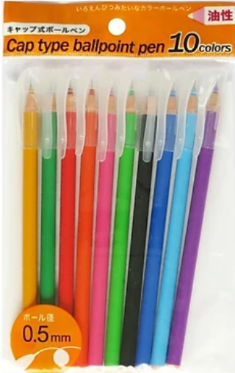
2
Mai có 4 hộp bút màu, Mai cho Mi 2 hộp. Hỏi Mai còn lại bao nhiêu chiếc bút màu? Biết rằng mỗi hộp có 10 chiếc bút màu.
Bài giải
Mai còn lại số hộp bút là:
4 – 2 = 2 ( hộp)
Mai còn lại số bút chì màu là:
10 x 2 = 20 ( chiếc bút)
Đáp số: 20 chiếc bút màu

Slide 41
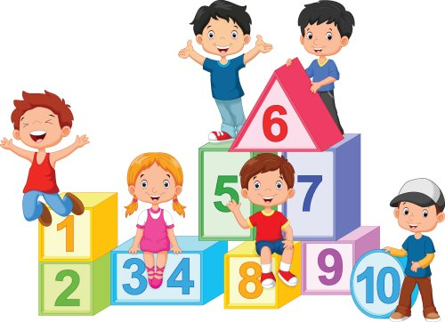
2
Bước 1: Tính số hộp bút màu còn lại của Mai.
Bước 2: Tính số chiếc bút màu còn lại của Mai.
Bài giải
Sau khi cho, Mai còn lại số hộp bút màu là
4 – 2 = 2 (hộp)
Mai còn lại số chiếc bút màu là
10 x 2 = 20 (chiếc bút)
Đáp số: 20 chiếc bút màu
Tóm tắt
Có: 4 hộp bút màu
Mỗi hộp: 10 bút màu
Cho: 2 hộp
Còn lại: .... bút màu?

Slide 42
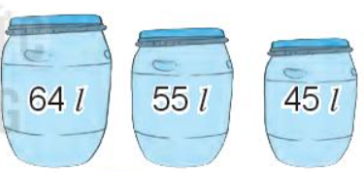
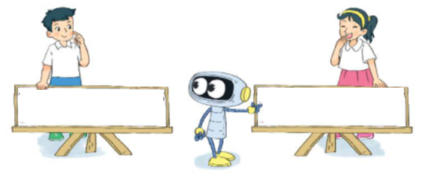

3
a) Cả ba thùng có bao nhiêu lít nước mắm?
64 + 55 + 45 = ?
Cả hai bạn tính đều đúng. Cách tính của Mai thuận tiện hơn.
(64+55)+45 = 119 +45
= 164
64+(55+45) = 64 +100
= 164
Nhận xét:( 64 + 55) + 45 =64+( 55+45)

Slide 43

3
Nhận xét: ( 64 + 55) + 64 + ( 55 + 45).
*” Muốn tính tổng của ba số hạng, ta có thể tính tổng hai số hạng đầu trước hoặc hai số hạng sau trước, rồi cộng tiếp số hạng còn lại “.

Slide 44
3
b)Tính giá trị của biểu thức ?
123 + 80 +20
207 + 64 +36
Nhóm các số có tổng là số tròn trăm rồi thực hiện tính trong ngoặc trước, ngoài ngoặc sau.
+ 80 + 20 = 123 +( 80 + 20)
= 123 + 100
= 223
207 + 64 + 36 = 207 +( 64 + 36)
= 207 + 100
= 307

Slide 46

Hẹn gặp lại
các em!

